Slide 1
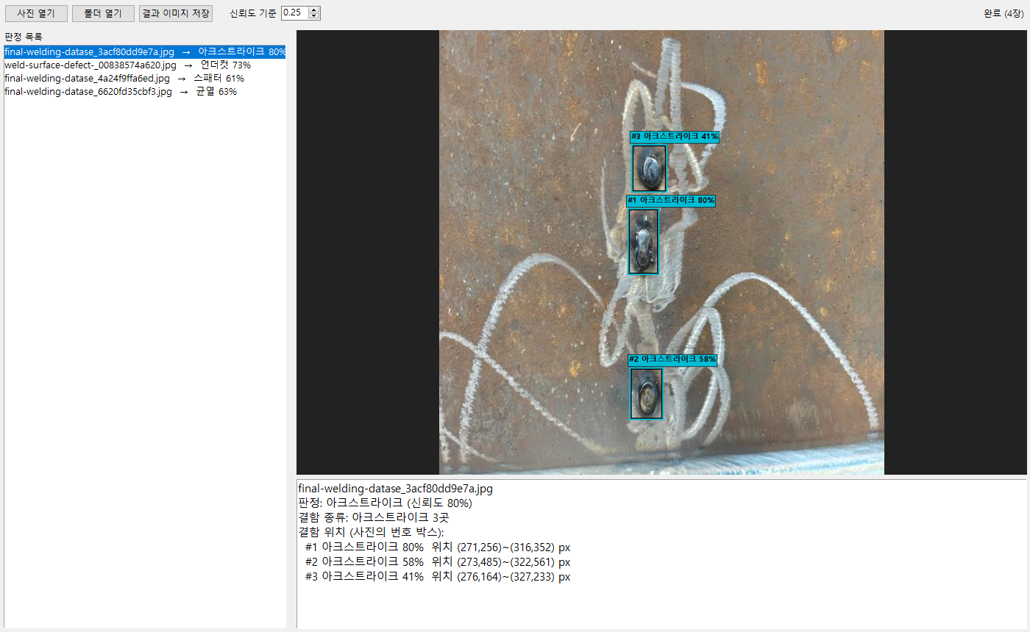
BOOTCAMP PROJECT
용접 결함 판정 AI
사진 한 장으로 9가지 용접 결함의 종류와 위치를 찾아내는 YOLO 객체탐지 프로그램
작성자 김인국
기간 2026.10.12 ~ 2026.11.04
Notes:
용접부 사진을 넣으면 어떤 결함이 어디에 있는지 AI가 박스로 표시해 주는 '용접 결함 판정 AI' 프로젝트 결과 보고서입니다.

Slide 2
CONTENTS
목차
01
02
03
04
프로젝트 개요
개발 동기
프로젝트 내용
주요 일정
내용 요약 · 기간 · 참여자
기획 배경 · 목표 · 결함 9종
개발 환경 · 기능 · 핵심 코드
10.12 ~ 11.04 개발 일정
05
06
07
프로젝트 결과
기대효과
프로젝트 요약
정확도 · 그래프 · 시연 · 한계
현장 활용 효과
요약 · 어려움과 해결 · 느낀 점
용접 결함 판정 AI · 김인국
2
Notes:
일곱 부분으로 구성했습니다. 특히 다섯 번째 프로젝트 결과를 자세히 설명했습니다.

Slide 3
01 · 프로젝트 개요
용접 사진을 넣으면 AI가 결함을 찾아 표시합니다
항목 | 내용
프로젝트명 | 용접 결함 판정 AI
기간 | 2026.10.12 ~ 2026.11.04
참여자 | 김인국
판정 대상 | 용접 결함 9종
핵심 기술 | YOLO11 객체탐지
데이터 | Roboflow 공개 데이터 15종 통합
결과물 | 판정 프로그램 + 학습 코드
프로젝트 내용 요약
공개된 용접 결함 사진 데이터를 모아 9가지 결함으로 정리했습니다.
사진 속 물체의 종류와 위치를 함께 찾는 YOLO 객체탐지 AI를 학습시켰습니다.
담당자가 사진을 넣으면 결함 종류 · 위치 · 신뢰도를 박스로 표시하는 판정 프로그램을 완성했습니다.
용접 결함 판정 AI · 김인국
3
Notes:
공개 데이터로 결함 9종 데이터셋을 만들고, YOLO 모델을 학습시켜, 담당자가 바로 쓰는 판정 프로그램까지 완성한 프로젝트입니다.

Slide 4
02 · 프로젝트 개발 동기
눈으로 하는 외관 검사를 AI가 도울 수 없을까?
기획 배경
목표
사람마다 판정이 다릅니다
1
결함 9종 데이터셋
외관 검사는 검사자의 경험과 숙련도에 크게 의존합니다.
공개 데이터를 모아 직접 구축
결함 종류가 많고 비슷합니다
2
결함 판정 AI
기공과 블로홀, 언더컷과 언더필처럼 헷갈리는 결함이 많습니다.
종류와 위치를 함께 찾도록 학습 · 검증 · 테스트
기록이 남기 어렵습니다
3
판정 프로그램
어디에 어떤 결함이 있었는지 사진으로 남기고 비교하기 번거롭습니다.
담당자가 사진만 넣으면 바로 판정
용접 결함 판정 AI · 김인국
4
Notes:
외관 검사는 사람의 경험에 크게 의존하고, 결함 종류가 많아 헷갈리며, 기록을 남기기 어렵습니다. 그래서 데이터셋, AI 모델, 판정 프로그램 세 가지를 목표로 잡았습니다.

Slide 5
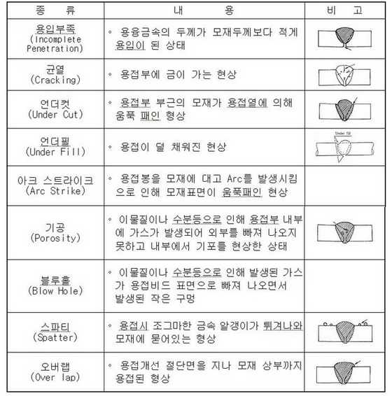
02 · 프로젝트 개발 동기
판정 대상: 용접 결함 9종
결함 | 쉽게 말하면
용입부족 | 용접이 충분히 깊이 녹아들지 않음
균열 | 용접부에 금이 감
언더컷 | 용접선 옆 모재가 움푹 패임
언더필 | 용접이 덜 채워짐
아크스트라이크 | 용접봉이 닿아 모재 표면이 패임
기공 | 내부에 생긴 가스 기포
블로홀 | 표면으로 빠져나온 작은 구멍
스패터 | 튀어나와 붙은 금속 알갱이
오버랩 | 모재 위로 넘쳐 덮인 용접
용접 결함 판정 AI · 김인국
5
Notes:
왼쪽은 프로젝트 기준으로 삼은 결함 분류표이고, 오른쪽은 일반인도 알기 쉽게 한 줄로 풀어 쓴 설명입니다.

Slide 6
03 · 프로젝트 내용
개발 환경
1
2
3
언어 · 라이브러리
하드웨어
도구 · 데이터
Python
PyTorch (CUDA)
Ultralytics YOLO11
Pillow · Matplotlib
tkinter (화면 프로그램)
Windows 10 PC
Intel i7-9700 · RAM 16GB
GTX 1650 4GB (판정 · 테스트)
Google Colab T4 GPU (학습)
VS Code + Colab 확장
Google Drive (결과 저장)
Roboflow Universe (공개 데이터)
용접 결함 판정 AI · 김인국
6
Notes:
학습은 GPU 메모리가 큰 Colab T4에서 했고, PC의 GTX 1650은 판정 프로그램 실행과 테스트에 사용했습니다. 처음 PC에서 학습을 시도했지만 한 epoch에 13분 이상 걸려 Colab으로 옮겼습니다.

Slide 7
03 · 프로젝트 내용
전체 흐름: 데이터에서 판정 프로그램까지
1
2
3
4
5
데이터 수집
정리 · 통합
AI 학습
검증 · 테스트
판정 프로그램
Roboflow 공개 데이터 24개 조사, 15개 선정
제각각인 결함 이름을 9종으로 통일, 중복 제거
YOLO11이 결함 사진과 위치를 반복 학습
처음 보는 사진으로 결함별 정확도 측정
사진을 넣으면 결함 위치를 박스로 표시
객체탐지(YOLO)란?
사진 한 장에서 “무엇이” “어디에” 있는지를 한 번에 찾는 AI입니다. 그래서 결함 종류뿐 아니라 위치까지 박스로 알려 줍니다.
용접 결함 판정 AI · 김인국
7
Notes:
다섯 단계를 왼쪽부터 순서대로 설명합니다. 아래 상자는 YOLO가 무엇인지 일반인에게 설명하는 부분입니다.

Slide 8
03 · 프로젝트 내용
주요 기능과 코드 구성 (모듈 · 클래스)
파일 (모듈) | 클래스 | 하는 일
main.py | - | 실행 시작점: 화면 · 학습 · 평가 · 판정 명령
weld_defect/config.py | Config | 결함 9종 정의, 경로, 학습 · 증강 설정
weld_defect/trainer.py | DefectTrainer | YOLO 모델 학습, 최종 모델 저장
weld_defect/evaluator.py | DefectEvaluator | 검증 · 테스트, 결함별 정확도 표 · 그래프
weld_defect/detector.py | DefectDetector | 사진 판정, 번호 · 색 박스 그리기
weld_defect/app.py | DefectApp | 담당자용 판정 프로그램 화면
tools/build_dataset.py | - | 데이터 다운로드 · 9종 통일 · 분할
colab_train.ipynb | - | Colab GPU 학습 노트북
판정프로그램.bat 더블클릭 실행
사진 · 폴더 단위 판정
결과 이미지 저장
신뢰도 기준 조절
용접 결함 판정 AI · 김인국
8
Notes:
코드를 역할별 모듈과 클래스로 나눴습니다. 다음 네 장에서 핵심 코드를 하나씩 설명합니다.

Slide 9
03 · 프로젝트 내용
데이터셋 구축: 흩어진 공개 데이터를 하나로
15개
9종
약 6,200장
70 : 15 : 15
통합한 공개 데이터셋
통일한 결함 이름
1차 데이터셋 사진
학습 : 검증 : 테스트
이름 통일
“Spatters”, “Splatter”, 중국어 “咬边(언더컷)”처럼 제각각인 이름을 9종으로 맞춤
공정한 시험
같은 사진 · 영상의 연속 장면은 한 묶음으로 처리해 학습용과 시험용에 섞이지 않게 분리
사진 검수
결함별로 잘라 눈으로 확인, 용입부족은 외관 사진이 없어 X-ray로 보완
용접 결함 판정 AI · 김인국
9
Notes:
공개 데이터마다 결함 이름과 기준이 달라 통일하는 작업이 가장 중요했습니다. 그래프는 1차 데이터셋의 결함별 사진 수로, 스패터와 균열은 많고 블로홀, 오버랩, 용입부족은 매우 적습니다.

Slide 10
03 · 프로젝트 내용 · 핵심 코드 ①
데이터 정리: 제각각인 결함 이름을 9종으로
sources.yaml · build_dataset.py
1
어떤 데이터를 쓸지
# data/sources.yaml (발췌)
sources:
- slug: oran-ai/visual-weld-inspector
version: 12
class_map: # 원본 이름 -> 9종 결함
Underfill: underfill
Arc Strike: arc_strike
Pin Hole: blowhole # 표면의 작은 가스 구멍
Spatter: spatter
Lack Of Fusion: null # 9종이 아님 -> 제외
# tools/build_dataset.py (발췌)
def group_key(stem):
"""Roboflow 증강 사본을 원본 단위로 묶는다."""
base = stem.split(".rf.")[0]
return re.sub(r"_(jpg|jpeg|png|bmp|webp)$", "", base)
Roboflow 공개 데이터 15개를 목록으로 관리합니다.
2
이름 바꾸기 표
데이터마다 다른 결함 이름을 우리 기준 9종으로 바꿉니다.
3
9종이 아니면 제외
null로 표시한 결함은 학습에서 뺍니다.
4
같은 사진 묶기
변형된 사본을 원본과 한 묶음으로 처리해 시험 누수를 막습니다.
용접 결함 판정 AI · 김인국
10
Notes:
데이터 정리 규칙을 코드가 아닌 설정 파일로 관리해서, 데이터를 추가하거나 빼기 쉽게 만들었습니다.

Slide 11
03 · 프로젝트 내용 · 핵심 코드 ②
AI 학습: YOLO11 모델 학습시키기
weld_defect/trainer.py
1
사전학습 모델에서 출발
# weld_defect/trainer.py (발췌)
class DefectTrainer:
def train(self, resume=False):
c = self.cfg
model = YOLO(c.base_model) # yolo11s.pt (사전학습)
model.train(
data=str(c.data_yaml), # 9종 데이터셋
epochs=c.epochs, # 최대 반복 횟수
patience=c.patience, # 개선 없으면 조기 종료
imgsz=c.imgsz, # 640px 로 맞춰 학습
batch=c.batch,
cos_lr=True,
**c.augment, # 회전 · 색감 · 크기 변형
)
best = c.runs_dir / c.run_name / "weights" / "best.pt"
shutil.copy2(best, c.best_model) # 최종 모델 저장
이미 일반 사물을 배운 YOLO11s에 용접 결함을 추가로 가르칩니다.
2
반복 학습 + 조기 종료
정해진 횟수만큼 반복하되, 좋아지지 않으면 스스로 멈춥니다.
3
사진 변형(증강)
돌리고 색을 바꾼 사진도 보여 줘 다양한 환경에 대비합니다.
4
가장 좋은 모델 저장
검증 점수가 가장 높았던 모델을 판정 프로그램에 씁니다.
용접 결함 판정 AI · 김인국
11
Notes:
사전학습 모델을 출발점으로 쓰면 적은 데이터로도 빠르게 학습할 수 있습니다.

Slide 12
03 · 프로젝트 내용 · 핵심 코드 ③
평가: 결함별 판정 정확도 계산
weld_defect/evaluator.py
1
처음 보는 사진으로 시험
# weld_defect/evaluator.py (발췌)
for r in results: # 테스트 사진 한 장씩
gt = {정답 결함 번호들} # 라벨 파일에서 읽기
pred = {int(x) for x in r.boxes.cls.tolist()}
for cid in stats: # 결함 9종마다
if cid in gt and cid in pred:
stats[cid]["tp"] += 1 # 찾음
elif cid in gt:
stats[cid]["fn"] += 1 # 놓침
elif cid in pred:
stats[cid]["fp"] += 1 # 헛경보
recall = tp / (tp + fn) # 판정 정확도
precision = tp / (tp + fp) # 판정 정밀도
학습에 쓰지 않은 테스트 사진만 사용합니다.
2
사진마다 채점
정답 결함과 AI가 찾은 결함을 비교합니다.
3
찾음 · 놓침 · 헛경보
결함 9종마다 세 가지 경우를 셉니다.
4
두 가지 점수
놓치지 않는 능력(정확도)과 헛경보가 적은 능력(정밀도)
용접 결함 판정 AI · 김인국
12
Notes:
정답 라벨과 AI 판정을 사진 단위로 비교해 결함별 점수를 계산합니다. gt 줄은 이해를 돕기 위해 간단히 줄여 썼습니다.

Slide 13
03 · 프로젝트 내용 · 핵심 코드 ④
판정: 사진 한 장에서 결함 찾기
weld_defect/detector.py
1
사진을 AI에 넣기
# weld_defect/detector.py (발췌)
def predict(self, image_path):
img = self._load(image_path)
r = self.model.predict(img, conf=self.cfg.conf,
iou=self.cfg.iou)[0]
dets = []
for cls, conf, xyxy in zip(r.boxes.cls.tolist(),
r.boxes.conf.tolist(),
r.boxes.xyxy.tolist()):
c = CLASSES[int(cls)] # 결함 번호 -> 한글 이름
dets.append(Detection(c.id, c.name, c.ko,
conf, tuple(xyxy)))
dets.sort(key=lambda d: -d.conf) # 신뢰도 높은 순
return Verdict(image_path, dets) # 대표 결함 + 위치
학습된 모델이 결함 후보와 위치를 찾습니다.
2
신뢰도 기준 적용
기본 25% 이상 확신하는 결함만 남깁니다.
3
한글 결함명으로 변환
번호를 '언더컷'처럼 사람이 읽는 이름으로 바꿉니다.
4
결과 정리
신뢰도 순으로 번호를 매겨 화면과 이미지에 표시합니다.
용접 결함 판정 AI · 김인국
13
Notes:
판정 프로그램은 이 predict 함수를 사진마다 호출하고, 결과를 번호 박스로 그려 보여 줍니다.

Slide 14
04 · 주요 일정
개발 일정 (2026.10.12 ~ 11.04)
10.12
10.19
10.26
11.2
11.4
기획 · 결함 기준 조사
데이터셋 구축 · 코드 작성
1차 학습(v1) · 평가
결과 분석 · 개선(v2)
보고서 작성 · 학습 시간 단축 검토
v2 재학습 (Colab)
v2 평가 · 최종 제출 준비
10.17 ~ 10.18은 하루 단위 작업(데이터 · 코드 · 학습 · 개선)이 몰려 막대가 짧게 표시됩니다.
용접 결함 판정 AI · 김인국
14
Notes:
기간 전체의 개발 일정입니다. 10월 25일 현재 v2 재학습을 Colab에서 진행 중이며, 11월 초 평가와 최종 제출을 준비합니다.

Slide 15
05 · 프로젝트 결과
결과를 보기 전에: 점수 읽는 법
AI가 학습할 때 한 번도 보지 않은 사진(테스트용 약 900장)으로 시험을 봤습니다.
1
판정 정확도
2
판정 정밀도
그 결함이 있는 사진 중 AI가 그 결함을 찾아낸 비율
AI가 “균열”이라고 한 것 중 진짜 균열인 비율
예) 90% = 균열 사진 10장 중 9장을 찾음
높을수록 헛경보가 적음
3
mAP50 (위치 점수)
4
신뢰도
결함의 위치 박스까지 맞혔는지 보는 종합 점수
AI가 스스로 얼마나 확신하는지(0~100%)
정답 박스와 절반 이상 겹치면 맞힌 것으로 계산
판정 프로그램은 기본 25% 이상만 표시
용접 결함 판정 AI · 김인국
15
Notes:
판정 정확도는 놓치지 않는 능력, 정밀도는 헛경보를 내지 않는 능력입니다. mAP50은 위치 박스까지 맞혔는지 보는 점수입니다.

Slide 16
05 · 프로젝트 결과
결함별 판정 정확도와 위치 점수 (테스트 사진)
전체 위치 점수 (mAP50)
60.9%
9종 평균, 박스 위치까지 맞힌 정도
잘 찾음 (80% 이상)
언더필 97 · 균열 90 · 아크스트라이크 89 · 스패터 83 · 언더컷 80
개선 필요
기공 66 · 용입부족 50 · 오버랩 0
용접 결함 판정 AI · 김인국
16
Notes:
9종 중 6종은 78% 이상 찾아냈습니다. 정밀도는 대부분 90% 이상이라 AI가 결함이라고 하면 거의 맞습니다. 반면 기공, 용입부족, 오버랩은 놓치는 경우가 많습니다.

Slide 17
05 · 프로젝트 결과
학습 과정: 반복할수록 똑똑해진 AI
시작 14%
처음엔 결함을 거의 못 찾았습니다.
최고 58.2% (62회)
사진을 반복해 볼수록 점수가 올라 50회쯤 58% 근처에 도달했습니다.
자동 종료 71회
그 뒤로 더 좋아지지 않아 스스로 학습을 멈췄습니다(조기 종료).
엄격한 점수(주황)
박스 테두리까지 정확한지 보는 점수로, 약 30%입니다.
용접 결함 판정 AI · 김인국
17
Notes:
Colab T4 GPU에서 YOLO11s 모델로 학습한 실제 기록입니다. 50회쯤 위치 점수 58%에 도달한 뒤 더 오르지 않아 71회에서 조기 종료했습니다.

Slide 18
05 · 프로젝트 결과
결과 해석: 무엇이 점수를 갈랐나
잘 찾는 결함 (80~97%)
어려운 결함 (0~66%)
언더필 · 균열 · 아크스트라이크
• 오버랩 0%: 학습 사진이 약 50장뿐
• 용입부족 50%: 외관 사진 공개 데이터가 없어 X-ray 사진으로 대체
• 기공 66%: 구멍이 매우 작아 사진을 줄이면 몇 픽셀로 뭉개짐
• 모양이 뚜렷함: 금(균열), 둥글게 패인 자국(아크스트라이크)
• 학습 사진이 충분함: 균열은 1,000장 이상
• 결함이 커서 사진을 줄여도 형태가 남음
결론: 성능을 좌우한 것은 AI 모델보다 데이터의 양과 질이었습니다.
용접 결함 판정 AI · 김인국
18
Notes:
잘 맞히는 결함은 모양이 뚜렷하고 데이터가 많습니다. 못 맞히는 결함은 데이터가 적거나(오버랩), 다른 종류의 사진으로 대체했거나(용입부족), 너무 작습니다(기공).

Slide 19
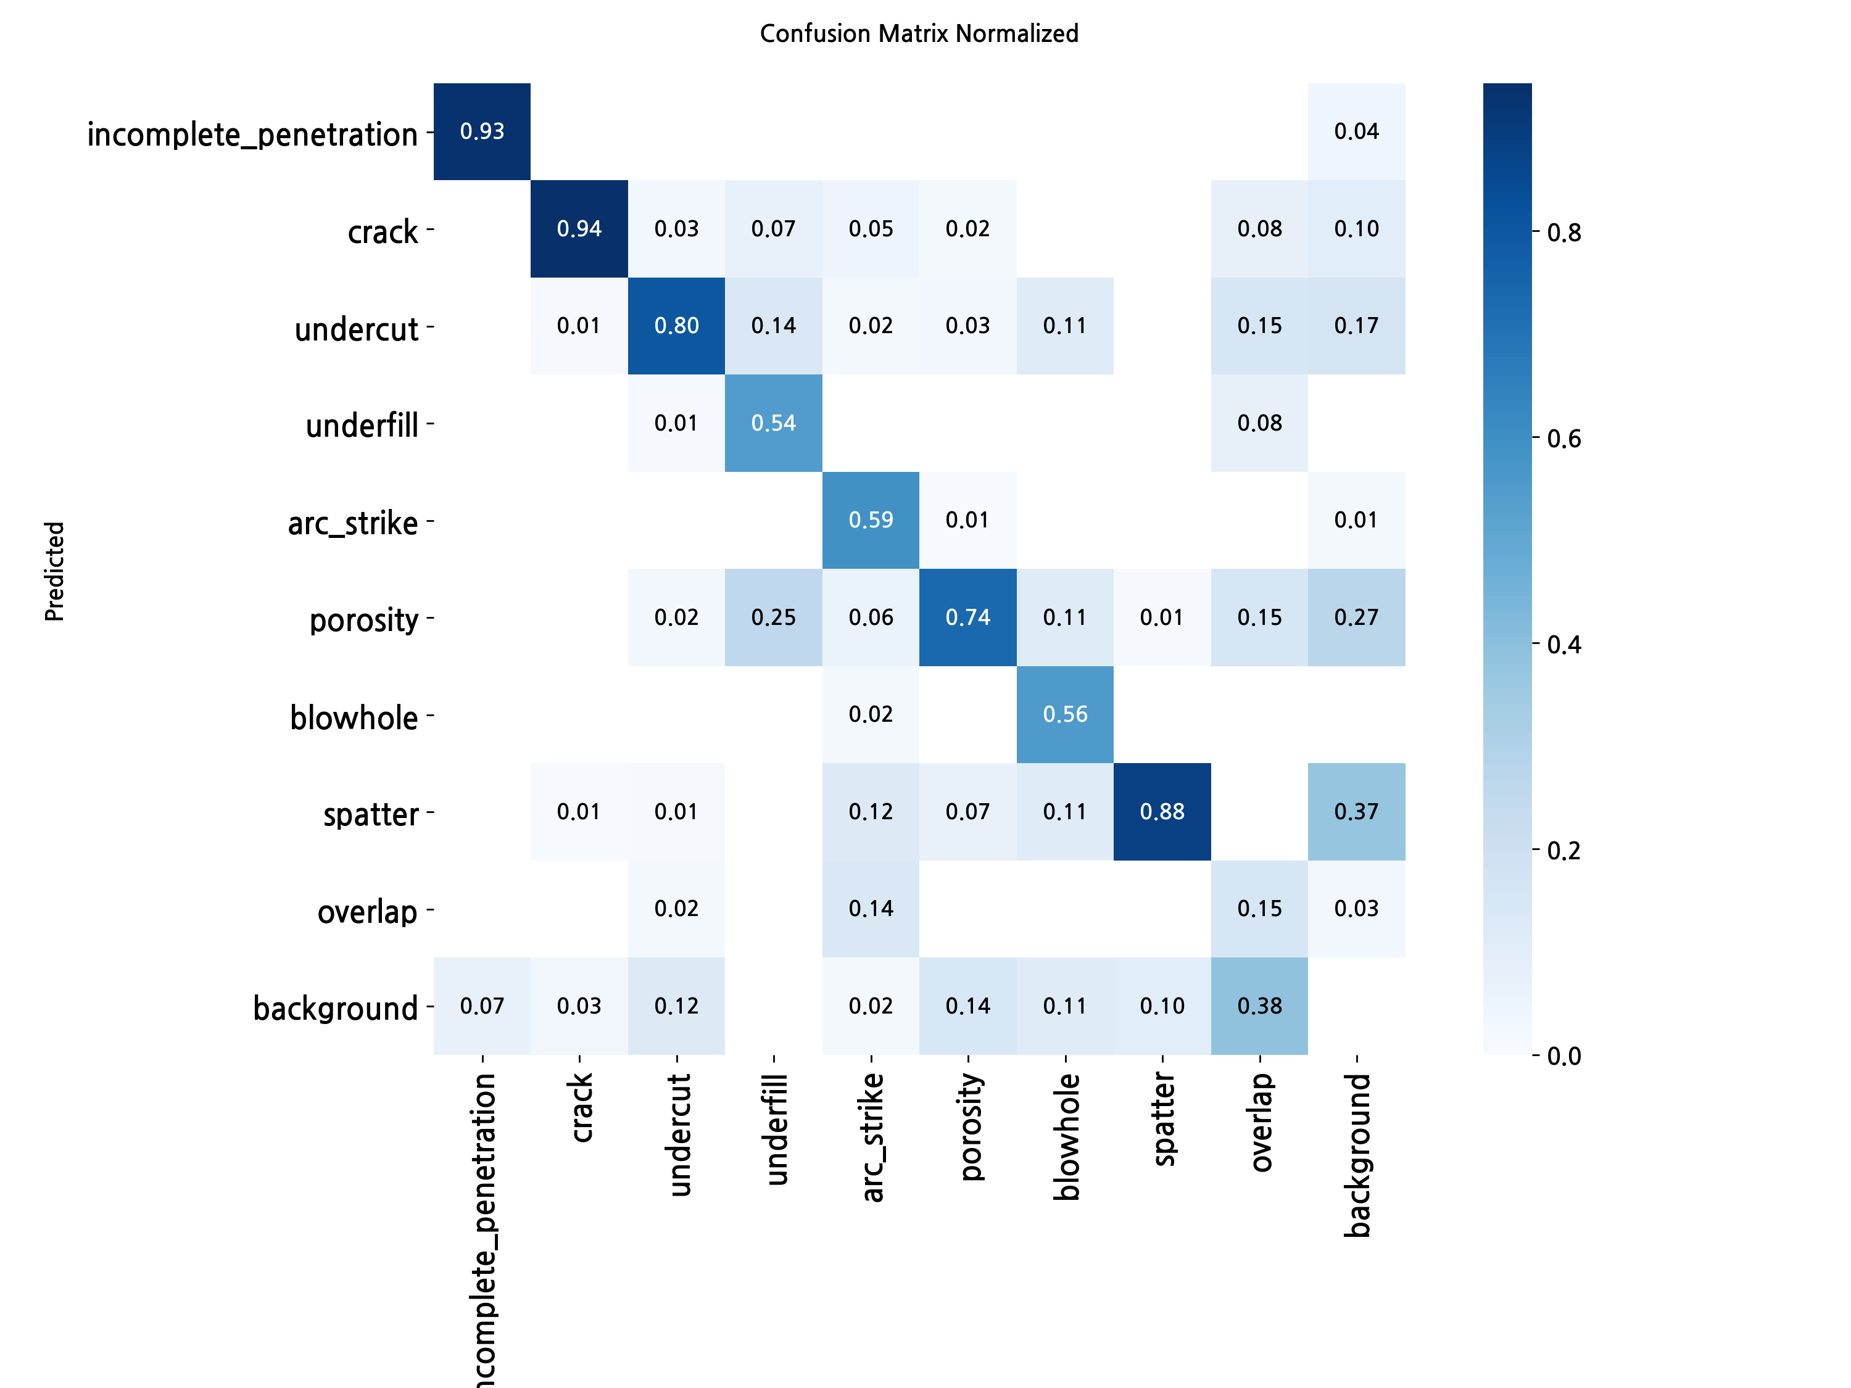
05 · 프로젝트 결과
혼동행렬: AI는 무엇을 무엇으로 헷갈렸나
읽는 법
가로 = 정답 결함, 세로 = AI 판정. 대각선(왼쪽 위 → 오른쪽 아래)이 진할수록 정확합니다.
잘 맞힘
균열 94% · 용입부족 93% · 스패터 88% · 언더컷 80%
헷갈림
오버랩은 15%만 맞히고 38%는 배경으로 놓침. 언더필 일부(25%)는 기공으로 판정
영어 이름
incomplete_penetration 용입부족 · crack 균열 · undercut 언더컷 · underfill 언더필 · arc_strike 아크스트라이크 · porosity 기공 · blowhole 블로홀 · spatter 스패터 · overlap 오버랩 · background 배경(결함 없음)
용접 결함 판정 AI · 김인국
19
Notes:
가로가 정답, 세로가 AI 판정입니다. 대각선이 진할수록 잘 맞힌 것입니다. 박스 단위로 엄격하게 센 표라 앞의 사진 단위 정확도와 숫자가 다를 수 있습니다.

Slide 20
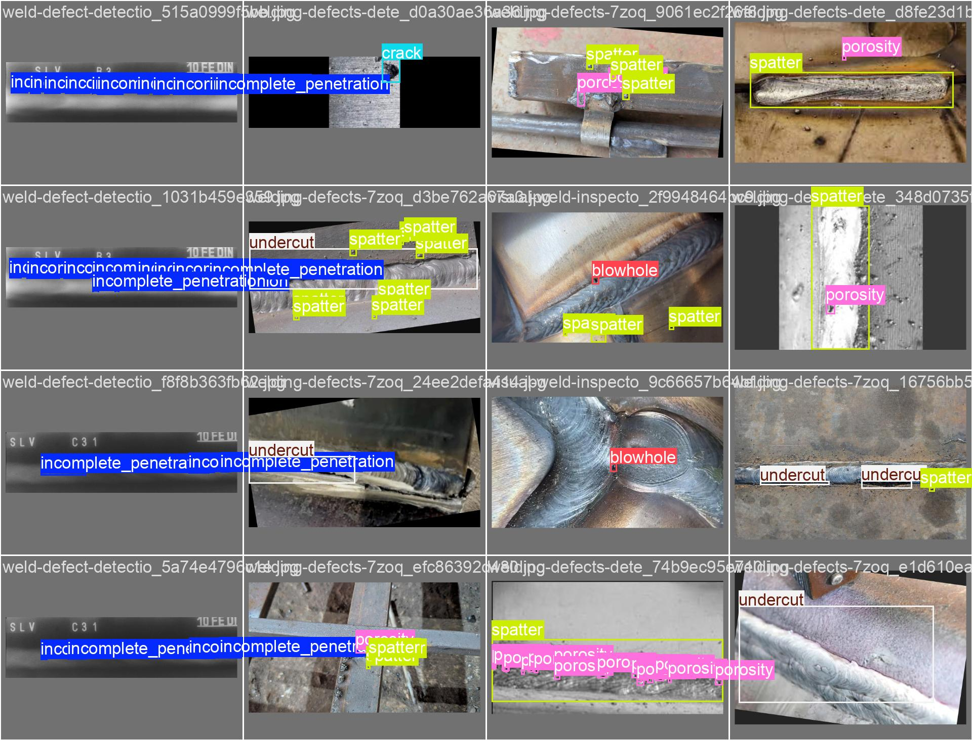
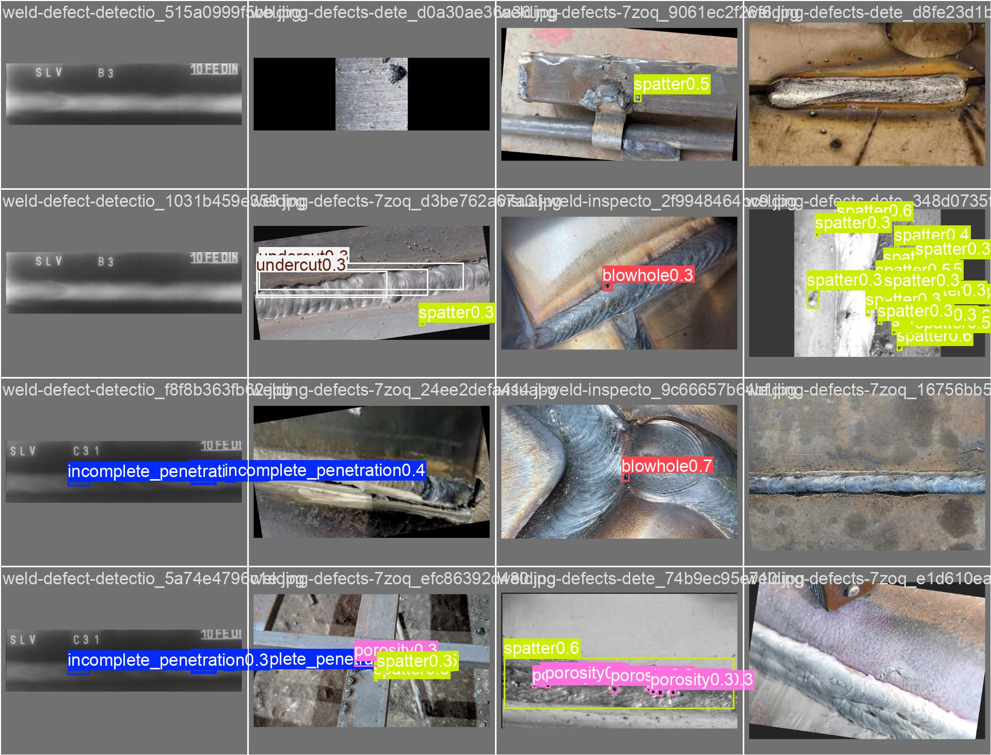
05 · 프로젝트 결과
정답과 AI 판정 비교 (검증 사진 16장)
정답 (사람이 표시)
AI 판정 (숫자 = 신뢰도)
용접 결함 판정 AI · 김인국
20
Notes:
왼쪽은 사람이 표시한 정답, 오른쪽은 같은 사진에 대한 AI 판정입니다. 박스 옆 숫자는 신뢰도입니다. 대부분 같은 위치를 찾았고, 일부 작은 결함은 놓쳤습니다.

Slide 21
05 · 프로젝트 결과 · 시연
판정 프로그램 실행 화면
1
사진 열기
판정할 사진(여러 장 가능)이나 폴더 선택
2
판정 목록
사진마다 대표 결함과 신뢰도
3
결함 위치 박스
번호 · 결함명 · 신뢰도를 사진 위에 표시
4
결과 설명
결함 종류별 개수와 위치 좌표
5
결과 이미지 저장
박스가 그려진 사진을 기록으로 보관
용접 결함 판정 AI · 김인국
21
Notes:
판정프로그램.bat을 더블클릭하면 이 화면이 열립니다. 예시 사진에서는 모재 표면의 아크스트라이크 3곳을 찾아 신뢰도 80%, 58%, 41%로 표시했습니다.

Slide 22
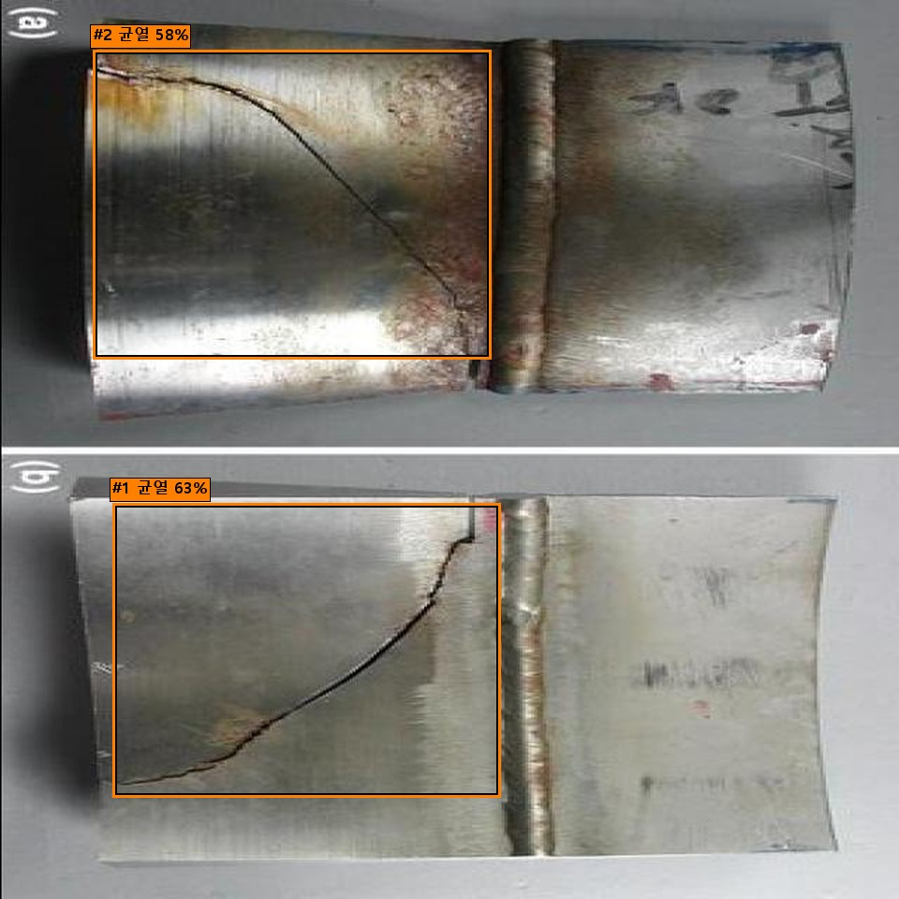
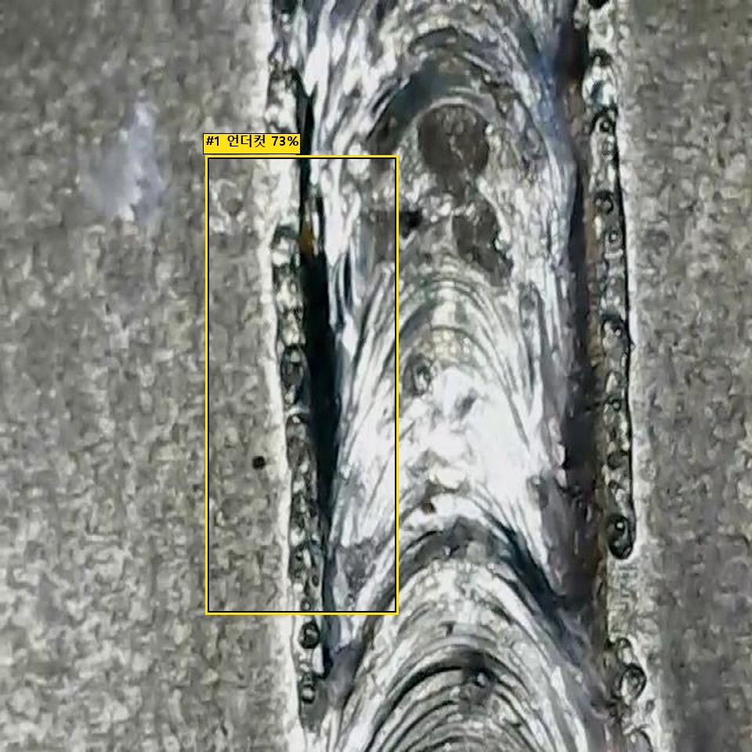
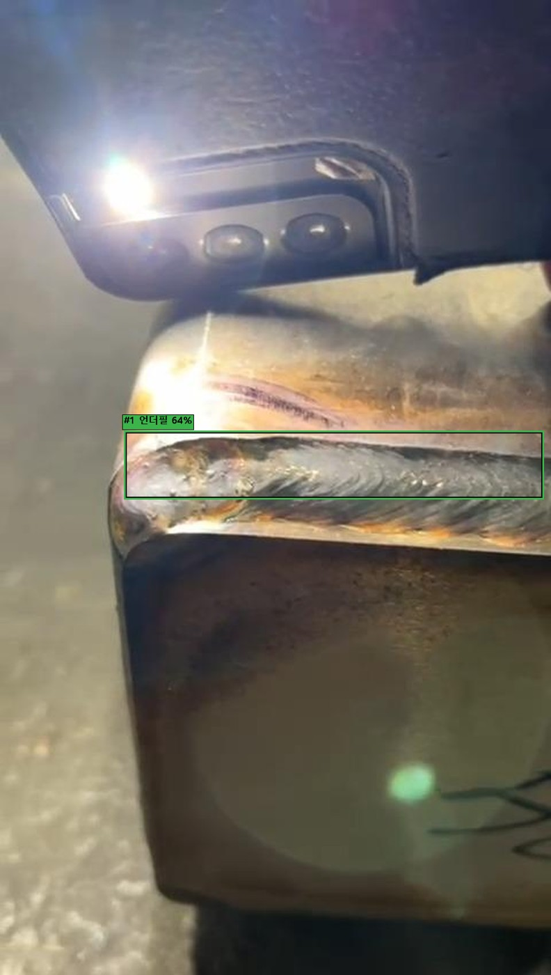
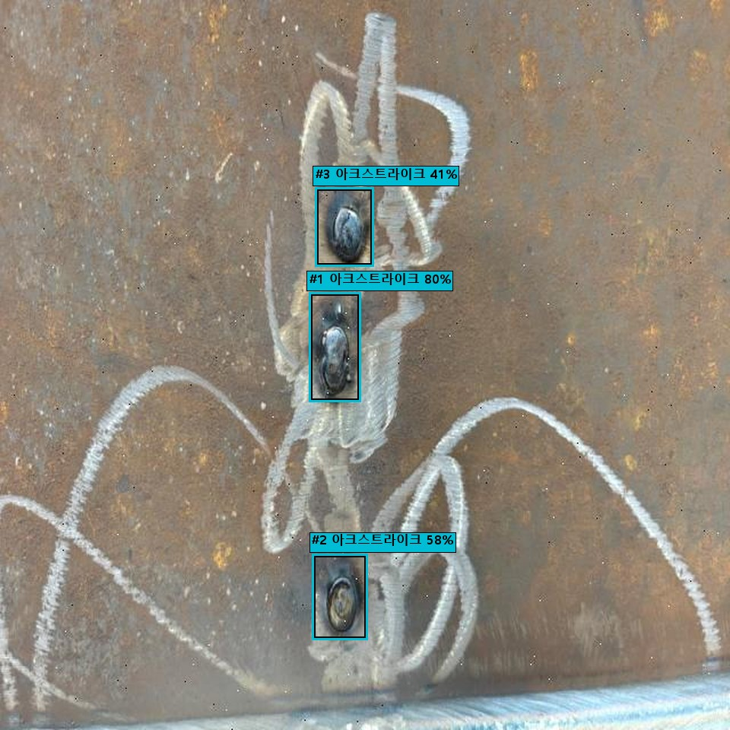
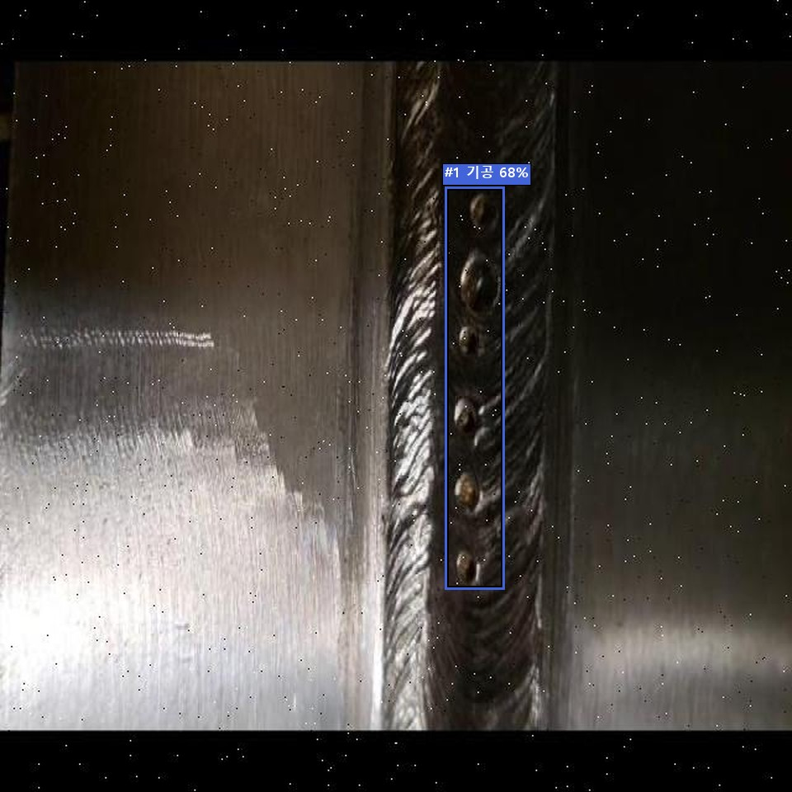
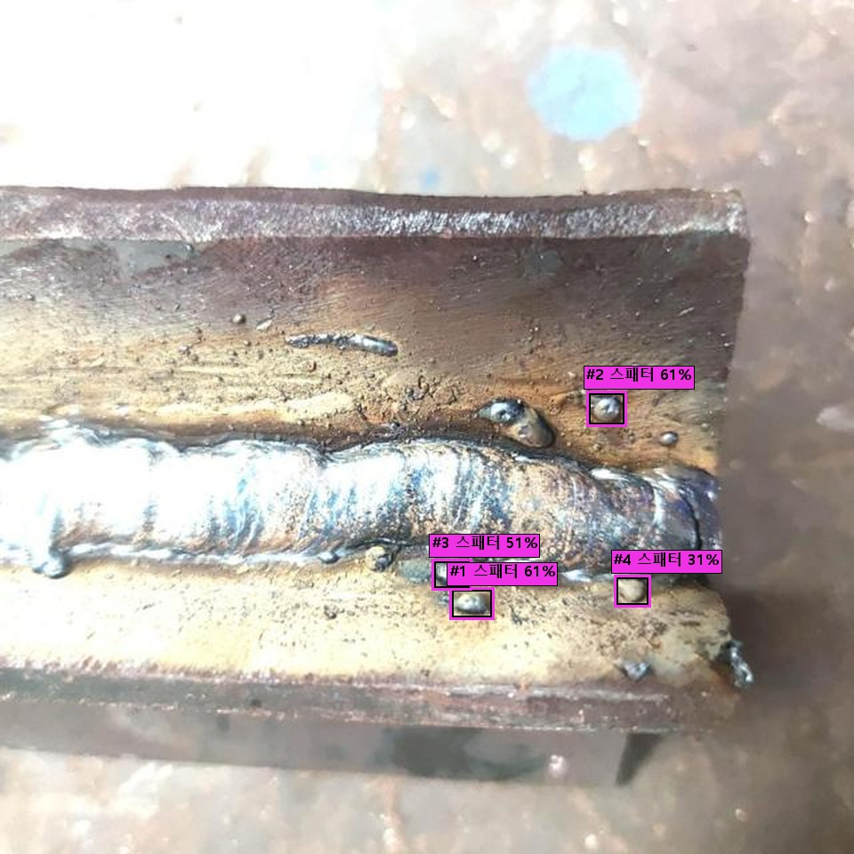
05 · 프로젝트 결과 · 시연
결함별 판정 예시
박스 색 = 결함 종류 · #번호 = 신뢰도 높은 순 · % = AI가 확신하는 정도
균열 63% 금이 간 선 전체를 감쌈
언더컷 73% 비드 옆 패인 홈
언더필 64% 덜 채워진 비드
아크스트라이크 80% 3곳 모두 찾음
기공 68% 구멍이 모인 구간
스패터 61% 알갱이 4개 각각 표시
용접 결함 판정 AI · 김인국
22
Notes:
판정 프로그램으로 결함별 사진을 판정한 결과입니다. 결함마다 박스 색이 정해져 있어 여러 결함이 함께 있어도 구분됩니다. 사진은 공개 데이터셋에서 고른 예시입니다.

Slide 23
05 · 프로젝트 결과 · 한계 분석
다른 사진에도 통할까? 출처별로 다시 검증
※ 출처별 원본 40장씩 다시 판정 · 학습에 쓴 사진이 일부 포함됨 · 결함 표시가 있는 표본 11~40장 · 출처 이름은 부록 참고
출처 A~I: 50~100%
학습에 쓴 사진이 섞여 있어 실제보다 높게 나온 값
주황 3곳: 0~24%
학습한 출처인데도 못 맞힘: 과도한 확대 · 회전, 처음 보는 스타일, 결함 표시가 어긋난 고해상도 현장 사진
테스트 점수가 좋아도 처음 보는 촬영 환경에서는 약합니다. 현장에 쓰려면 현장 사진으로 추가 학습이 필요합니다.
용접 결함 판정 AI · 김인국
23
Notes:
공개 데이터 원본을 출처별로 40장씩 뽑아 다시 판정했습니다. 원본에는 학습에 쓴 사진이 일부 섞여 있어 출처 A~I의 비율은 처음 보는 사진의 성능보다 높게 나온 값입니다. 반대로 주황 3곳은 학습한 출처인데도 못 맞혔다는 뜻이라, 촬영 환경이 달라지면 약하다는 결론이 더 분명해집니다. 출처 이름은 부록에 정리했습니다.

Slide 24
05 · 프로젝트 결과 · 개선
발견한 문제를 고친 개선판(v2)
개선 항목 | 1차 (v1) | 개선 (v2)
표시 불량 출처 | 포함 | 2곳 제외
학습용 사진 | 4,403장 | 16,332장
적은 결함 | 그대로 | 반복 학습 (최대 6배)
판정 화면 | 결함명 박스 | 번호 · 색 · 위치 좌표
현재 상태
데이터와 코드 준비 완료. Colab에서 v2 재학습 진행 중이며, 끝나면 v1과 같은 방법으로 비교합니다.
학습용 사진에는 변형 사본과 반복 사진이 포함됩니다.
용접 결함 판정 AI · 김인국
24
Notes:
결함 표시가 잘못된 출처 2곳을 빼고, 적은 결함은 같은 사진을 여러 번 보여 주는 반복 학습으로 늘렸습니다. 시험용 사진은 원본 그대로 두어 공정하게 비교합니다. 현재 Colab에서 재학습 중입니다.

Slide 25
06 · 기대효과
현장에서 기대할 수 있는 효과
1
판정 기준 통일
2
빠른 1차 선별
검사자가 달라도 같은 기준으로 1차 판정, 숙련도 차이를 줄임
폴더째 넣어 결함 의심 사진을 먼저 골라내고, 사람은 그 사진에 집중
3
기록과 추적
4
교육 · 확장
결함 위치가 표시된 이미지를 저장해 보고서 · 이력 관리에 활용
초보 검사자의 결함 학습 보조, 현장 사진을 더해 정확도 향상
용접 결함 판정 AI · 김인국
25
Notes:
AI가 사람을 대신하기보다, 1차 선별과 기록을 맡아 검사자를 돕는 도구로 쓰는 것이 현실적입니다.

Slide 26
07 · 프로젝트 요약
한 장 요약
무엇을
용접 사진 속 결함 9종의 종류와 위치를 찾는 AI 판정 프로그램
한 줄 소감
“테스트 점수 90%에 기뻐했지만, 현장 사진 앞에서 0%를 보고 데이터의 무게가 얼마나 중요한지 배웠습니다.”
어떻게
공개 데이터 15개를 9종으로 통일 → YOLO11s를 Colab GPU로 학습
결과
위치 점수 60.9%, 6종은 판정 정확도 78~97%, 판정 프로그램 완성
한계
오버랩 · 용입부족 · 기공은 데이터 부족, 처음 보는 촬영 환경에 약함
다음
v2 재학습, 실제 현장 사진 수집 · 라벨링 후 추가 학습
용접 결함 판정 AI · 김인국
26
Notes:
프로젝트 전체를 다섯 줄로 요약했습니다. 오른쪽은 이 프로젝트를 한 문장으로 줄인 소감입니다.

Slide 27
07 · 프로젝트 요약 · 어려움과 해결 ①
데이터와의 씨름
힘들었던 점
이렇게 해결했습니다
공개 데이터마다 결함 이름이 달랐다
이름 바꾸기 표 + 눈으로 검수
24개 데이터셋을 열어 보니 같은 스패터도 Spatters · Splatter, 언더컷은 중국어 ‘咬边’으로 적혀 있었습니다.
데이터별로 원래 이름을 9종에 연결하는 표를 만들고, 결함 부위를 잘라 한 장씩 확인했습니다.
용입부족 외관 사진이 어디에도 없었다
대안 4가지를 비교해 X-ray로 대체
9종 중 하나인데 겉에서 찍은 공개 사진을 끝내 찾지 못했습니다.
용접 중 영상, X-ray, 비슷한 결함 대체, 비워 두기를 비교해 X-ray를 쓰고, 한계는 결과에 그대로 밝혔습니다.
테스트 90%인데 현장 사진은 0%
출처별 재검증으로 원인 추적
점수만 보고 끝났다고 생각했는데, 휴대폰으로 찍은 현장 사진에서는 결함을 하나도 찾지 못했습니다.
결함 표시가 엉뚱한 곳에 그려진 데이터를 찾아 2곳을 빼고, 적은 결함은 반복 학습시키는 v2를 만들었습니다.
용접 결함 판정 AI · 김인국
27
Notes:
가장 시간이 많이 든 부분은 모델이 아니라 데이터였습니다. 특히 테스트 점수와 실제 사진의 차이를 발견한 순간이 프로젝트의 방향을 바꿨습니다.

Slide 28
07 · 프로젝트 요약 · 어려움과 해결 ②
학습 환경과의 씨름
힘들었던 점
이렇게 해결했습니다
내 PC로는 학습에 13시간
가벼운 모델 시험 후 Colab GPU로 전환
GPU 메모리 4GB인 GTX 1650으로는 학습 한 번에 13분, 전체 13시간이 걸리는 속도였습니다.
더 가벼운 모델로 속도를 확인한 뒤, 학습은 Colab T4 GPU에서 하고 PC는 판정 프로그램 실행에 썼습니다.
데이터 업로드 실패, 평가 중 메모리 초과
노트북 구조를 바꾸고 나눠서 처리
Colab에 데이터를 올리지 못했고, 평가 단계에서는 GPU 메모리 11GB를 한꺼번에 요구하는 오류가 났습니다.
노트북이 Roboflow에서 직접 데이터를 만들도록 바꾸고, 평가는 사진을 16장씩 나눠 처리하게 고쳤습니다.
입력창 하나를 놓쳐 5시간, 그리고 GPU 소진
끊겨도 이어지는 학습 구조
키 입력창을 못 보고 5시간을 기다렸고, 그사이 무료 GPU 사용량이 바닥나 학습이 멈췄습니다.
키 입력을 맨 앞으로 옮기고, 학습 기록을 매번 Drive에 저장해 끊겨도 그 지점부터 이어서 학습하게 했습니다.
용접 결함 판정 AI · 김인국
28
Notes:
작은 실수와 환경의 제약이 반복됐지만, 그때마다 같은 문제가 다시 생기지 않도록 구조를 바꿨습니다.

Slide 29
07 · 프로젝트 요약 · 느낀 점
느낀 점
“숫자가 좋을 때보다, 숫자를 의심했을 때 더 많이 배웠습니다.”
기뻤던 날, 무너졌던 날
AI는 보여 준 만큼만 배운다
균열 90%, 언더필 97%라는 숫자를 처음 봤을 때 정말 뿌듯했습니다. 그런데 휴대폰으로 찍은 현장 사진을 넣자 화면에는 ‘결함 미검출’만 떴습니다. 그 허탈함이 이 프로젝트에서 가장 크게 배운 순간이었습니다.
모델을 탓하고 싶었지만 사진을 한 장씩 다시 열어 보니, 결함 표시가 엉뚱한 곳에 그려진 데이터가 있었습니다. 좋은 AI는 좋은 코드보다 정직한 데이터에서 나온다는 것을 몸으로 이해했습니다.
멈춰도 다시 이어 가는 법
현장의 눈에 대한 존경
입력창 하나를 놓쳐 5시간을 기다리고, GPU가 바닥나 학습이 멈춘 날은 정말 속상했습니다. 하지만 그 덕분에 끊겨도 이어지는 구조를 만들었고, 실수가 시스템을 단단하게 만든다는 것을 배웠습니다.
9가지 결함을 하나하나 구분하며, 매일 눈으로 이 결함을 가려내는 검사자들의 경험이 얼마나 대단한지 새삼 느꼈습니다. 이 프로그램이 그분들을 대신하기보다, 지친 눈을 한 번 더 받쳐 주는 도구가 되길 바랍니다.
용접 결함 판정 AI · 김인국
29
Notes:
이 프로젝트를 하며 가장 크게 느낀 네 가지입니다.

Slide 30
CLOSING
사진 한 장으로 시작한 AI가
현장 검사자의 든든한 두 번째 눈이 되도록
v2 재학습과 실제 현장 사진 학습으로 정확도를 높여, 검사 현장에서 바로 쓰이는 도구로 계속 발전시키겠습니다.
감사합니다
용접 결함 판정 AI · 김인국 · 2026.10.12 ~ 2026.11.04
Notes:
마무리: 사진 한 장으로 시작한 이 AI가 현장 검사자의 든든한 두 번째 눈이 될 수 있도록, v2 재학습과 실제 현장 사진 학습으로 계속 발전시키겠습니다.

Slide 31
부록
출처별 재검증에 사용한 데이터셋 (Roboflow Universe)
보고서 표시 | 데이터셋 (작성자 / 프로젝트) | 찾은 비율 | 결함 표시 있는 표본
출처 A | oran-ai / visual-weld-inspector | 100% | 11장
출처 B | weld-qwzyj / welding-defects-detection | 92% | 39장
출처 C | weld-defect-detection-onlal / weld-surface-defect-detection | 88% | 17장
출처 D | space-be2wb / final-welding-dataset | 82% | 28장
출처 E | ai-vision-system / welding-defects | 77% | 13장
출처 F | delvin-9qaxw / weld | 77% | 39장
출처 G | trithis-workspace / welding-defects | 72% | 40장
출처 H | welddefectdetection / welddefectdetection | 71% | 34장
출처 I | welding-qdnjc / m | 50% | 40장
변형 심한 사진 | mubessirul-ummah / afteraugmentasiwelddefect | 24% | 34장
낯선 스타일 | weldparts / welding_detect | 13% | 15장
휴대폰 현장 사진 | weld-tk71z / weld51 | 0% | 40장
※ 원본 사진에는 학습에 쓴 사진이 일부 포함됨 · X-ray 사진 소스 3곳은 결함 표시 있는 표본이 0~2장이라 제외 · 출처: universe.roboflow.com
용접 결함 판정 AI · 김인국
31
Notes:
23번 슬라이드의 출처 A~I와 주황 3곳의 실제 데이터셋 이름입니다. 각 출처의 원본 사진 40장씩을 1차 모델로 다시 판정했습니다.

